Slide 1

Постер № Э03
Беломорская студенческая научная сессия СПбГУ – 2025
Какое разделение экологических ниш Littorina saxatilis (Olivi, 1792) и Littorina obtusata (Linnaeus, 1758) мы наблюдаем на литорали Белого моря?
Бритиков Александр,
Лаборатория экологии морского бентоса (гидробиологии)
Бритиков А.И.¹, Хайтов В.М.^{1,2,3}
1 Лаборатория экологии морского бентоса (гидробиологи)
2 Санкт-Петербургский Государственный университет
3Кандалакшский государственный заповедник

Slide 2
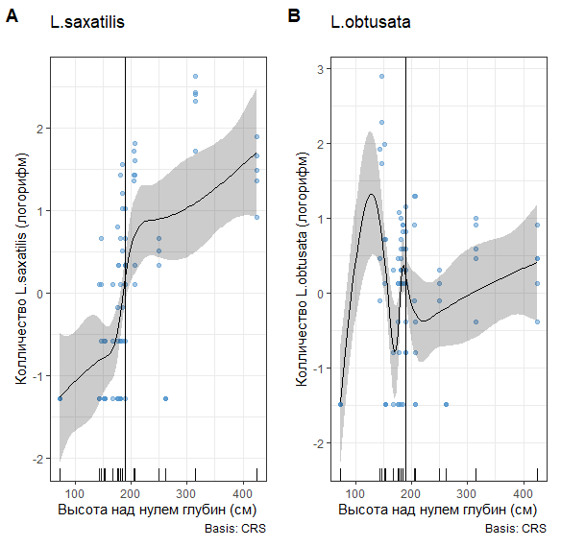
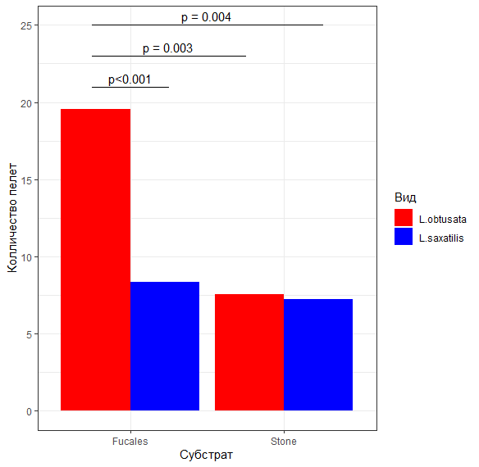
Распределение двух видов литторин по литорали.
Количество пеллет у двух видов моллюсков, кормившихся на двух типах субстратов.

